Slide 1
数据挖掘竞赛汇报
天池工业蒸汽量
智能科学学院 王帅 20053008

Slide 2
一、题目与数据介绍
二、建模过程
三.预测与提交

Slide 3
题目来源：天池
一、题目与数据介绍
赛题背景
火力发电的基本原理是：燃料在燃烧时加热水生成蒸汽，蒸汽压力推动汽轮机旋转，然后汽轮机带动发电机旋转，产生电能。在这一系列的能量转化中，影响发电效率的核心是锅炉的燃烧效率，即燃料燃烧加热水产生高温高压蒸汽。锅炉的燃烧效率的影响因素很多，包括锅炉的可调参数，如燃烧给量，一二次风，引风，返料风，给水水量；以及锅炉的工况，比如锅炉床温、床压，炉膛温度、压力，过热器的温度等。
赛题描述
经脱敏后的锅炉传感器采集的数据（采集频率是分钟级别），根据锅炉的工况，预测产生的蒸汽量

Slide 4
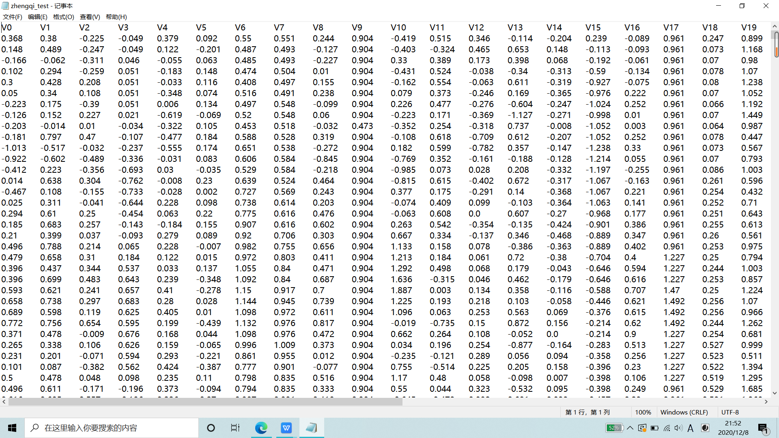
数据说明： 数据分成训练数据（train.txt）和测试数据（test.txt），其中字段”V0”-“V37”，这38个字段是作为特征变量，”target”作为目标变量。选手利用训练数据训练出模型，预测测试数据的目标变量，排名结果依据预测结果的MSE（mean square error）
test:

Slide 5
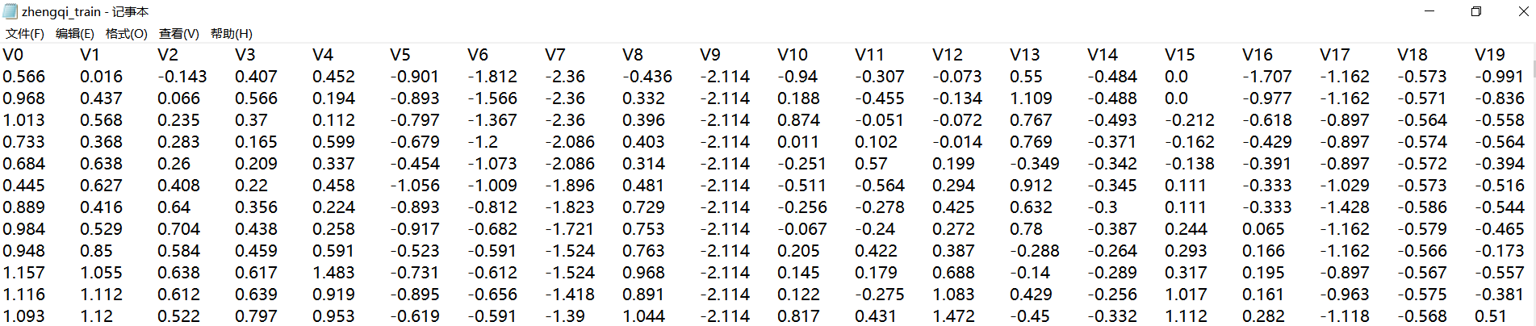
train:
其中 train 数据包含从 V0-V37 的 38 个特征，以及目标值 target;
test 则只包含从 V0-V37 的 38 个特征；
很明显这是一个回归问题，我将采取回归模型来进行建模；
此次数据建模中，我们的核心思想是，采用多种建模方式来一一测试 MSE 值，最后选取 MSE 值较小的几类模型，通过平均的方式获得最后的目标值；

Slide 6
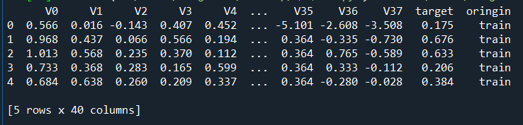
二、建模过程
1.1导包
1.2 数据载入
1.3 数据合并
#合并训练数据和测试数据
data_train["oringin"]="train"
data_test["oringin"]="test"
data_all=pd.concat([data_train,data_test],axis=0,ignore_index=True)
#显示前5条数据
print(data_all.head())

Slide 7
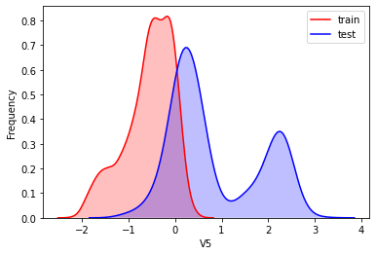
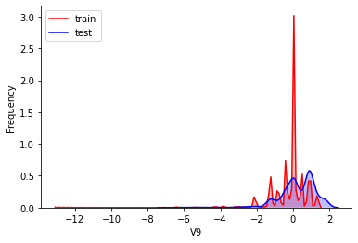
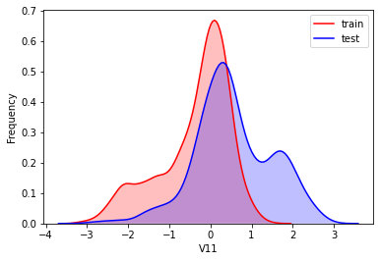
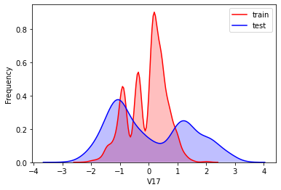
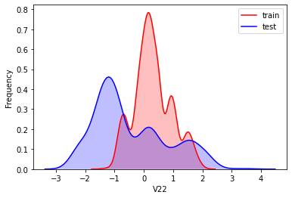
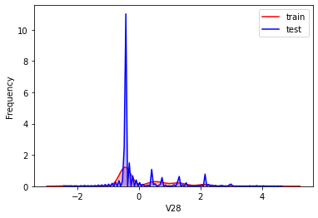
1.4 数据分布
从所有的图中发现，"V5","V9","V11","V17","V22","V28"，测试集与训练集中数据分布有较大差异，为了避免影响最后的训练模型，将其予以剔除。

Slide 8
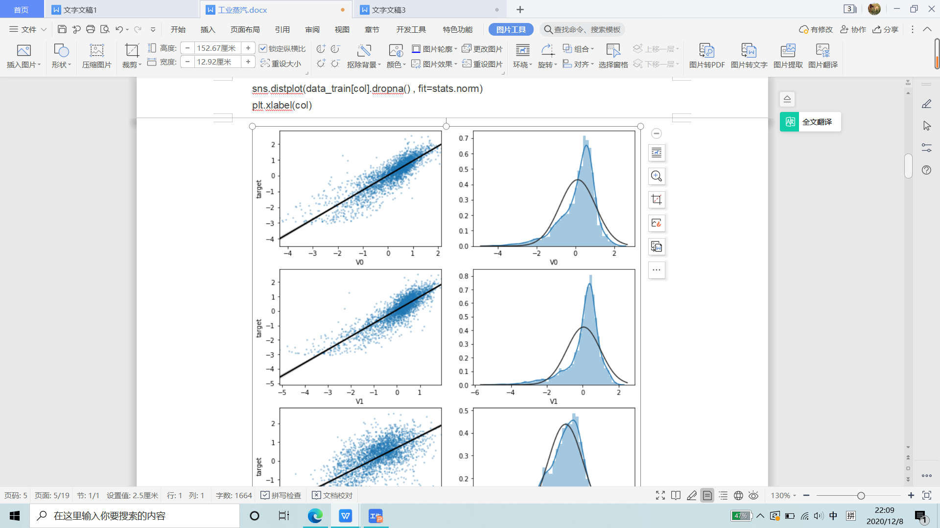
1.5 特征清洗 #删除特征"V5","V9","V11","V17","V22","V28"，训练集和测试集分布不均
1.6 特征可视化
通过特征绘图，可以观察特征的变化分布情况

Slide 9
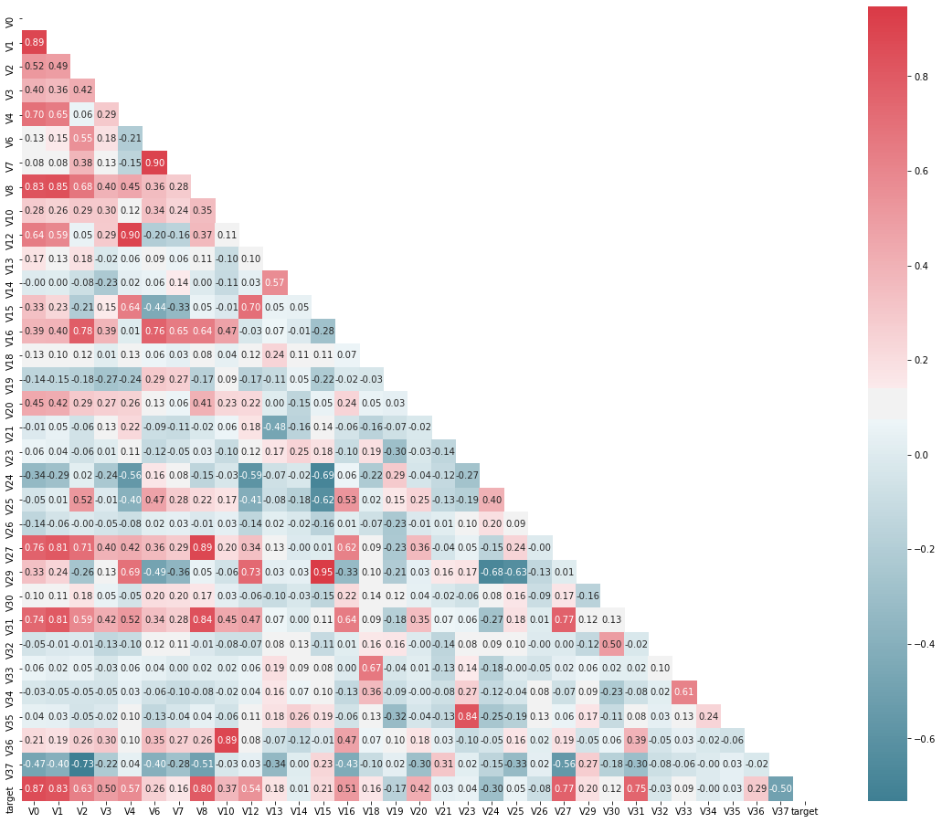
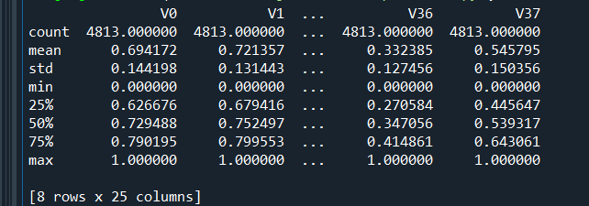
1.7 相关性系数 # 找出相关程度 相关性系数绝对值比较小的属性删除， 相关性差说明关联度不强 1.8 归一化

Slide 10
1.13 异常值过滤 过滤异常样本的基本思想为：利用岭回归先对train 数据进行建模，建模后的获取 x_train的预测值y_train_predict，若真实值与预测值相减的绝对值 |y_train-y_train_predict| >α*y_train.std()，则判定该样本为异常值；此处α参数经过多次测试，取了0.8 较为合适；
2.1 使用领回归进行训练
岭回归：
普通线性回归模型使用基于梯度下降的最小二乘法，在最小化损失函数的前提下，寻找最优模型参数，在此过程中，包括少数异常样本在内的全部训练数据都会对最终模型参数造成程度相等的影响，异常值对模型所带来影响无法在训练过程中被识别出来。为此，岭回归在模型迭代过程所依据的损失函数中增加了正则项以限制模型参数对异常样本的匹配程度，进而提高模型面对多数正常样本的拟合精度。

Slide 11
岭回归的目的：
1普通线性回归无法识别或者避免异常样本对模型参数的影响，导致在预测时效果查（预测结果偏向于异常样本），岭回归可以通过正则强度的设置来减少异常样本对模型参数的影响，从而使得预测结果更偏向于正常样本，提高了模型拟合精度。
2加入正则项后，其R2得分肯定会低于普通线性回归，原因：普通线性回归考虑的是全部样本损失函数最小值，而岭回归就是为了避免异常值对预测的影响从而刻意减少异常样本在计算中的权重，进而导致其损失函数最小值是大于普通线性回归的损失函数最小值。
正则强度越大，泛化能力越强

Slide 12
2.2弹性网络ElasticNet模型训练
ElasticNet 是一种使用L1和L2先验作为正则化矩阵的线性回归模型.这种组合用于只有很少的权重非零的稀疏模型，比如:class:Lasso, 但是又能保持:class:Ridge 的正则化属性.我们可以使用 l1_ratio 参数来调节L1和L2的凸组合(一类特殊的线性组合)。
当多个特征和另一个特征相关的时候弹性网络非常有用。Lasso 倾向于随机选择其中一个，而弹性网络更倾向于选择两个.
在实践中，Lasso 和 Ridge 之间权衡的一个优势是它允许在循环过程（Under rotate）中继承 Ridge 的稳定性.

Slide 13
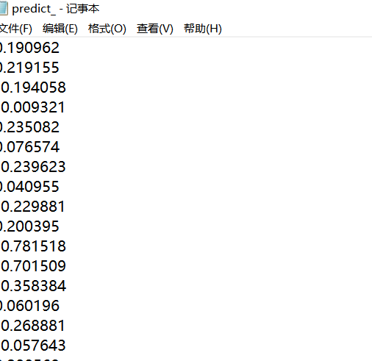
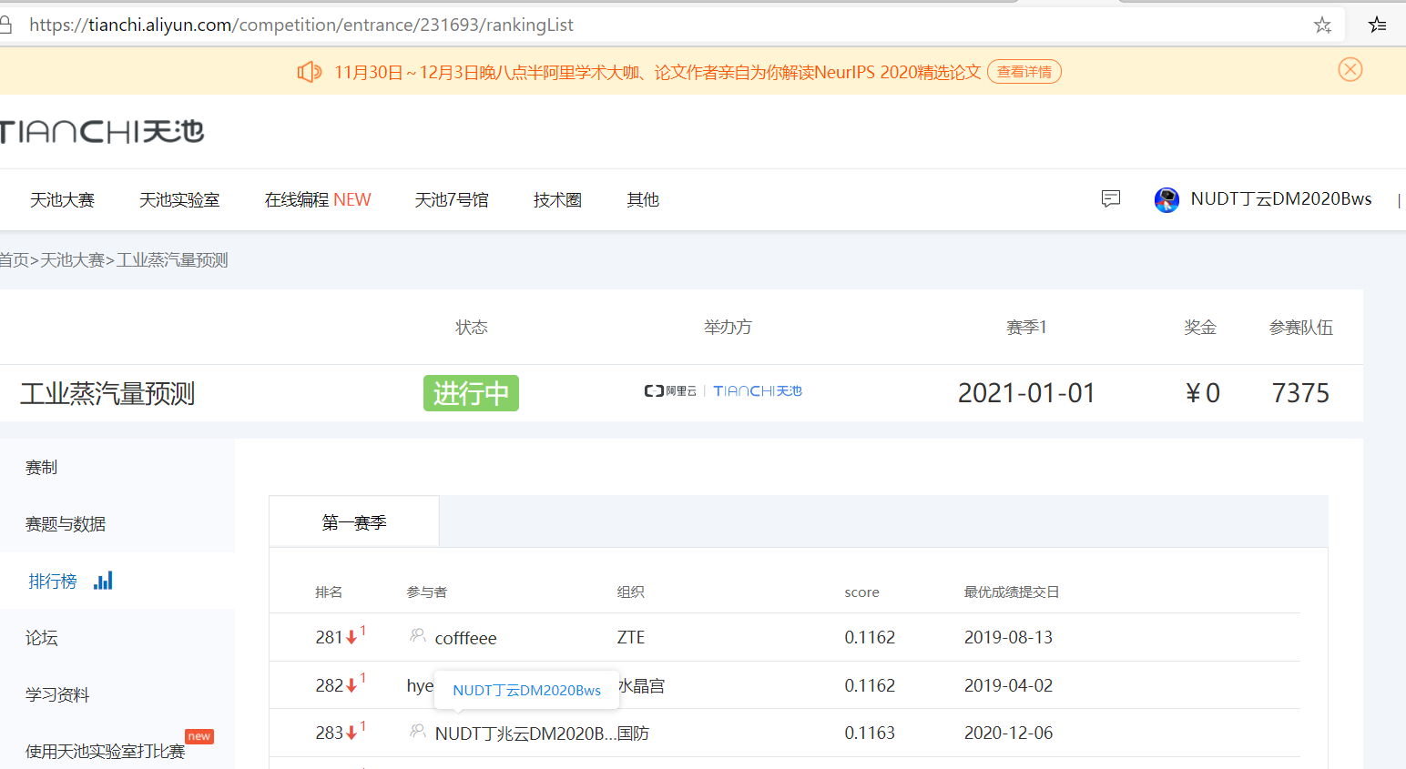
三.预测与提交

Slide 14
谢 谢！

